Slide 1
Université Mohamed V
Sécurité physique et carte à Puces
Mohamed Senhadji
senhadji@ensias.ma

Slide 2
Objectifs Généraux du cours
L’objectif général à atteindre, c’est qu’au terme de ce cours l’étudiant doit être capable de monter une solution de sécurité physique basé sur des composants technologiques pour maitriser le mouvement du personnel et des équipements à l’intérieur d’une entreprise.
Pour ce faire, un certains nombre de cahiers de charges (études de cas) seront proposés aux étudiants en tant que projets à traiter

Slide 3
Objectifs Spécifiques
Les objectifs spécifiques à atteindre lors de ce cours consistent à maitriser les techniques et technologies permettant d’assurer la sécurité physique :
1- Utilisation des supports d’identification (badges, biométrie, etc….)
2- Sécurisation des supports d’identification
3- Mécanisme de contrôle d’accès physique
4- Technologie de vidéosurveillance, ronde de surveillance et détection d’intrusion
5- Sécurité du personnel, des biens mobilier et immobilier (incendie, vol, catastrophe naturelle, etc..)

Slide 4
Plan du cours
Sécurité Physique
Ce module traite la sécurité physique selon les certifications connues dans le monde de la sécurité IT : CISSP (Certified Information System Security Professional), CISM (Certified Information Security Manager), CISA (Certified Information Systems Auditor) & CEH (Certified Ethical Hacher)
Sécurité RFID
Ce module traite la sécurité des RFID après une introduction complète aux techniques RFID, les vulnérabilités seront présentés et plusieurs techniques d’attaques seront utilisées. Les travaux pratiques permettront de mieux maitriser ces techniques et faciliter la mise en œuvre de solutions sécurisées basées sur ces cartes
Travaux Pratiques et travaux dirigés
Des travaux pratiques et des travaux dirigés seront dispensé durant ce cours à la fin de chaque module
Mini Projets
A la fin de cet élément de module les étudiants se verront affectés des mini projets dans le domaine de la sécurité physique en utilisant des cartes RFID ou à puce.

Slide 5
Sommaire
Statistiques sur la sécurité
Sécurité Physique
Besoin en sécurité physique
Facteurs affectant la sécurité physique
Sécurité physique-liste de contrôle
Obstacles Physiques
Wireless Security
Vols des Laptops
Défis pour mettre en œuvre la sécurité Physique
Techniques d’espionnage
Les mécanismes de sécurité de l’information
Sécurité du système de l’information
EPS (Electronic Physical Security)

Slide 6
Sécurité en quelques chiffres
Alarmes 28%
Contrôle d’accès avec cartes d’identification 90%
Badges visiteurs ou laisser passer 93%
Détecteur d’explosion 9%
Agents de sécurité 56%
Détecteur de métaux pour les visiteurs 7%
260 disparitions de matériel informatique par jour
Coût moyen d’un incident de sécurité est de 40.000 E
3/4 des entreprises françaises estiment avoir une dépendance très forte vis-à-vis de leur SI
1/4 des entreprises ont mis en place une politique de sécurité

Slide 7
Statistiques sur la sécurité
Sécurité Physique
Besoin en sécurité physique
Facteurs affectant la sécurité physique
Sécurité physique-liste de contrôle
Obstacles Physiques
Wireless Security
Vols des Laptops
Défis pour mettre en œuvre la sécurité Physique
Techniques d’espionage
Les mécanismes de sécurité de l’information
Sécurité du système de l’information
EPS (Electronic Physical Security)

Slide 8
Comprendre la sécurité physique ?
Depuis que l’être humain dispose de chose précieuses à protéger, il a toujours chercher les moyens pour le faire
Les Egyptiens étaient les premiers à concevoir une serrure
La Sécurité physique décrit les mesures pour empêcher ou dissuader des intrus d’accéder aux installations, ressources, ou support de stockage d’information,
La sécurité physique est une composante très importante pour la sécurité informatique
Les points suivants doivent être pris en considération dans la sécurité physique :
Empêcher les attaques contre les données stockées dans les ordinateurs
La sécurité physique est une couche de la sécurité du réseau
Protéger les ordinateurs des catastrophes et des intrus qui cherchent le moyen d’accéder aux ordinateurs.

Slide 9
Définition de la Sécurité Physique
La sécurité Physique décrit les moyens et les techniques utilisées pour assurer la protection des biens, des personnes et des systèmes contre les menaces accidentelles et délibérées.
Les moyens mis en œuvres en sécurité physique peuvent être :
Physique
Techniques
Opérationnels

Slide 10
Définition suite
Physiques : les moyens physiques sont utilisés pour protéger les biens :
Déployer des agents de sécurité
Barrières, clôtures
Techniques : les moyens techniques sont utilisés pour sécuriser les services et les systèmes d’informations (serveurs, salle machine, réseau, BD etc….)
solution de contrôle d’accès, badges, biométrie, IDS, Capteurs,
Opérationnels : les mesures communes de sécurité qui sont prises avant de procéder :
analyse et identification des menaces,
évaluation des risques et études des contre mesures appropriés.

Slide 11
Statistiques sur la sécurité
Sécurité Physique
Besoin en sécurité physique
Facteurs affectant la sécurité physique
Sécurité physique-liste de contrôle
Obstacles Physiques
Wireless Security
Vols des Laptops
Défis pour mettre en œuvre la sécurité Physique
Techniques d’espionnage
Les mécanismes de sécurité de l’information
Sécurité du système de l’information
EPS (Electronic Physical Security)

Slide 12
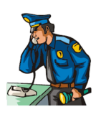
Les besoins en sécurité physique
Pour le SI
Eviter l’accès aux personnes non autorisées
Protéger l’intégrité des données stockées dans l’ordinateur
Eviter la perte de données / ou endommager le système à cause de catastrophes naturelles
Eviter toute manipulation ou vol de données des ordinateurs

Slide 13
Les besoins : suite
La sécurité physique ne consiste pas à sécuriser juste le SI, elle implique aussi la sécurisation :
des environs de la société, les locaux, ou toute zone propre à la société,
des postes de travail,
du réseau,
Accès distant
Poubelles

Slide 14
Responsabilité de la sécurité physique
En général, la sécurité touches plusieurs corps de métiers. Par conséquent, plusieurs compétences peuvent intervenir dans la sécurité,
Les personnes impliquées dans la sécurité physique et sécurité du SI sont :
Les services d’ordre d’accès aux locaux de la société
Service de protection du personnel (incendies, accident, contamination, etc)
Le DSI, responsable système, responsable réseau
La politique de sécurité physique doit fixer les responsabilités de chacun des corps de métier pour tout type de violation.

Slide 15
Responsabilité : suite
Les personnes suivantes doivent avoir la responsabilité de la sécurité physique et sécurité du SI de la société :
Service sécurité gardiennage est responsable de :
filtrer l’accès physique au locaux de la société
formation des gardiens, rondiers et veilleurs de nuit
Service protection des agents est responsable de :
Protection contre l’incendie et mesure à prendre
Contamination, inondation, catastrophes naturelles, etc….
Administrateur du SI est responsable de :
L’accès au SI,
L’accès au réseau et l’accès distant

Slide 16
Responsabilité : suite
L’ensemble de ces corps de métiers doivent faire parti d’un comité piloté par un responsable sécurité qui cadre la politique de sécurité de la société et détermine le rôle de chacun des corps de métiers

Slide 17
Statistiques sur la sécurité
Sécurité Physique
Besoin en sécurité physique
Facteurs affectant la sécurité physique
Sécurité physique-liste de contrôle
Obstacles Physiques
Wireless Security
Vols des Laptops
Défis pour mettre en œuvre la sécurité Physique
Techniques d’espionnage
Les mécanismes de sécurité de l’information
Sécurité du système de l’information
EPS (Electronic Physical Security)

Slide 18
Facteurs affectant la sécurité physique
Vandalisme :
employé mécontent, (modification des MDP)
troubles civiles, etc….
Vol : gardien, serrures, antivol et IDS
Poussière :
Diminue les performances du système (composant hardware),
Réduit la faculté des composants à se refroidir,
Même si le PC n’a jamais été ouvert, la poussière peut entrer par les ouvertures des connecteurs et ventilateurs,
Il faut utiliser régulièrement un compresseur d’air pour souffler la poussière déposée sur la carte mère et les autres composants,

Slide 19
Facteurs affectant la sécurité physique
Catastrophes naturelles :
tremblement de terre (bâches, plastique à bulles),
Feu : toujours erreurs humaine
détection incendie (extincteurs),
séparer les zones fumeurs
Inondation :
détecteur d’eau,
inspection des infiltrations (rondiers)
éclaire & tonnerre : parafoudre
surcharge électrique soudaine,
fluctuation de voltage qui peut endommager le système
tous les PC doivent avoir un onduleur et/ou un stabilisateur

Slide 20
Facteurs affectant la sécurité physique
Eau
Les PC ne doivent pas être placés près de sources d’eau, éviter l’éclaboussement ou l’écoulement d’eau sur le PC,
Les PC ne doivent pas être placé près de fenêtre,
Explosion
Destruction massive
Les produits chimiques doivent être stocké dans des zones isolés
Attaques terroristes
Peuvent arriver même si tout a été prévue en matière de sécurité physique
Tout activité suspecte doit être reportée aux responsables de la sécurité
Les Détecteurs doivent être inspectés régulièrement

Slide 21
Statistiques sur la sécurité
Sécurité Physique
Besoin en sécurité physique
Facteurs affectant la sécurité physique
Sécurité physique-liste de contrôle
Obstacles Physiques
Wereless Security
Vols des Laptops
Défis pour mettre en œuvre la sécurité Physique
Techniques d’espionnage
Les mécanismes de sécurité de l’information
Sécurité du système de l’information
EPS (Electronic Physical Security)

Slide 22
Sécurité physique – Check list
Les environs de la société
Locaux
Réception
Serveur
Station de travail
Wireless access points
D’autres équipements : fax, media amovible
Contrôle d’accès
Maintenance des équipements informatiques
Ecoute électronique
Accès distant

Slide 23
Sécurité physique(1)-contournement
Les accès aux locaux de la société doivent être contrôlées (uniquement aux personnes autorisées),
Pour sécuriser le périmètre de la société :
Clôtures (intérieur, extérieur 4,5 à 9m)
Portails : accès à l’entreprise
filtre des visiteurs,
barrières automatiques
Murs : séparation des différentes zones de l’entreprise :
Gardiens avec chiens

Slide 24
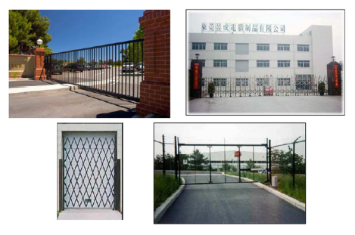
Portails, Barrières

Slide 25
Contournement : suite
Pour sécuriser le périmètre de la société :
Gardiens, deux types de gardiens :
Gardien interne : connais mieux la société
Sté de gardiennage : sous contrat, en cas de non respect des mesures, le gardien est remplacé.
Alarmes : pour indiquer
Niveau d’eau (en cas d’inondation),
Feu,
Contamination chimique,
Tornades,
Intrusion
Antivol

Slide 26
Sécurité physique (2)-locaux
Les locaux peuvent être protégé par :
La vérification des toitures, plafonds, canalisations,
Utilisation des cameras CCTV avec écran monitoré (temps réel) et enregistreur (différé), différents types de Cameras,
Système de détection d’intrusion,
Bouton de panique : (réceptionniste, caisse)
Système antivol : pour éviter le déplacement de certains appareils

Slide 27
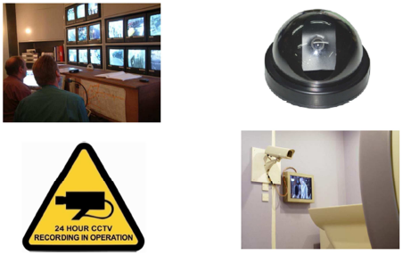
Liste de contrôle-camera CCTV

Slide 28
Sécurité physique(3)-Réception
La réception est l’endroit par lequel transit les visiteurs de la société, elle doit être protégée :
Fichiers, documents, support amovibles : ne doivent pas être conservés à la réception,
La réception doit être conçus pour filtrer l’accès aux locaux des personnes étrangères à la société
L’écran du PC doit être positionné de telle façon qu’il ne soit pas visible pour un visiteur,
Le système doit être « logged off » lorsque la ou le réceptionnist(e) n’est pas à son poste
Logiciel de gestion visiteurs

Slide 29
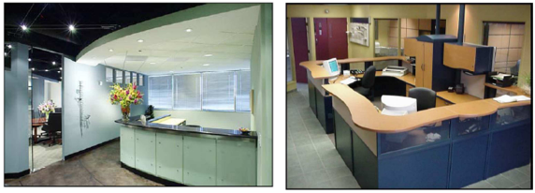
Liste de contrôle-Réception
La salle d’attente doit être à une distance telle que les visiteurs n’entendent pas les conversations des réceptionnistes
Les visiteurs qui restent longtemps à la réception doivent être interrogés sur l’objet de leur visite. Auquel cas il faut les notifier de quitter pour des raisons de sécurité.

Slide 30
Sécurité physique(4)-Salle Machine
La salle machine contiens les serveurs qui sont les éléments les plus importants d’un réseau (système d’information). Elle doit disposer d’un niveau très élevé de sécurité,
Elle doit être bien éclairé
Le(s) serveur(s) doi(ven)t être sécurisé par :
Fermé et verrouillé pour éviter tout déplacement
Ne pas permettre à un intrus de booter à distance les serveurs (supprimer DOS du serveur),
Désactiver les différents lecteurs (Floppy disk, CD-ROM, USB, etc…) en supprimant les drivers

Slide 31
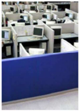
Sécurité physique(5)- Stations de travail
C’est la zone de travail de la majorité des employés,
Les employés doivent être informés sur les règles de sécurité pour sécuriser leur espace de travail (house kepping),
Les documents doivent être détruits avant de les mettre dans la poubelle
Les stations de travail doivent être sécurisées :
Des cameras,
Ecran et PC doivent être verrouillés,
Aménagement de l’espace (pas de vis-à-vis),
Eviter les lecteurs amovibles
Seule une station par rangée doit avoir ces drives mais
ne doit être utilisée pour autre chose

Slide 32
Sécurité physique(6)– Acces Point
Si un intrus accède au réseau de l’entreprise via un AP, il peut faire tout ce qu’il veut
Les AP doivent être sécurisés :
Utilisation du cryptage WEP/WPA (chiffrement)
SSID ne doit pas être révélé
AP doit être protégé par un PASSWORD,
Le mot de pass doit être robuste pour ne pas être craqué facilement

Slide 33
Sécurité physique(7)–Autres équipements
Autres équipements : Fax, lecteurs amovibles, phone, modems, etc….
Un téléphone ne doit pas être laissé sans surveillance
En cas d’absence du réceptionniste le standard doit être verrouillé par un code PIN
S’assurer que le téléphone n’est pas sous écoute,
Les fax qui se trouvent dans la réception doivent être verrouillés en cas d’absence du réceptionniste,
Les fax reçus doivent être rangés correctement,
Les faxes à jeter doivent être broyés
Les lecteurs amovibles ne doivent pas traîner partout,

Slide 34
Sécurité Physique(8) -Contrôle d’accès
Un système de contrôle d’accès est utilisé pour réguler et surveiller l’accès à des zones sensibles,
Séparation des zones de travail
Chaque service ou département doit avoir une zone de travail séparée
Les accès entre les zones doivent être bien défini pour pouvoir les contrôler
Les règles d’accès entre les zones doivent être bien définies pour élaborer les profils des différentes autorisations
Ceci permet l’identification des employées ainsi que leurs services
Cartes d’accès (différencie un employé / visiteur)

Slide 35
Contrôle d’accès – technologies ?
Les technologies utilisées dans le contrôle d’accès électronique :
Identification des personnes : Inductif, Code barre, Piste magnétique, RFID, Biométrie,
Lecteurs : Badge, Biométrie, etc…
Contrôleurs
Obstacles physiques, SAS (Mantraps)
Middleware
Backoffice

Slide 36
Contrôle d’accès- RFID Smart card
Une carte à puce et un badge en plastique au format carte de crédit avec une puce qui peut être chargé par des données,
Ces cartes peuvent être utilisées :
Téléphones portables,
Application de porte monnaie électronique
Contrôle d’accès, Passeport bio,
Carte Nationale, Permis de conduire, carte grise, sante
Carte d’étudiant, club de sport,
Transport, autoroute,
Carte abonnement, carte de fidélité, Satellite TV,
etc….
Elle peut être programmée pour plusieurs applications

Slide 37
Contrôle d’accès-Biométrie
La biométrie est la science qui permet de mesurer et d’analyser les données biologiques qui sont propre à chaque personne,
Les lecteurs biométriques convertissent l’information saisie en format digital pour l’analyser et la comparer avec les données préenregistrées dans une base de données
Il existe différents lecteurs biométriques :
Empreinte digitale, faciale
Rétine, Iris
Forme de la main, structure des veines,
Reconnaissance vocale.

Slide 38


Contrôle d’accès-Empreinte digitale
Les empreintes des doigts peuvent être utilisées pour identifier une personne
C’est la méthode biométrique la plus ancienne
Chaque individu a une empreinte propre à lui
Cette technique a été développée pour remplacer les Password, ID Cards ou d’autres méthodes pour contrôler l’accès aux PC, locaux, salles, etc…
Utilisation des creux et des bosses de la surface du doigt
Enrôlement des empreintes (base de donnée)
Taux d’erreur 1/10⁷
Falsifiable facilement

Slide 39

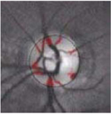
Contrôle d’accès-Reconnaissance de la rétine ou de l’Iris
Iris :
Analyse la couleur de l’œil derrière la cornée
L’iris de l’œil humain a un motif de texture propre
a chaque personne
Rétine :
Analyse les vaisseaux sanguins de l’œil
L’identification prends plus de temps
Plus difficile à falsifier que l’empreinte
Taux d’erreur 1/10⁹

Slide 40
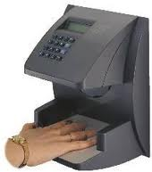
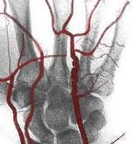
Contrôle d’accès-Forme de la main structure des veines
Forme de la main :
La main est scannée en 3D, la taille,
la forme des doigts et articulations sont
analysés,
Structure des veines :
La disposition, l’emplacement et
l’épaisseur des veines sont considérés

Slide 41
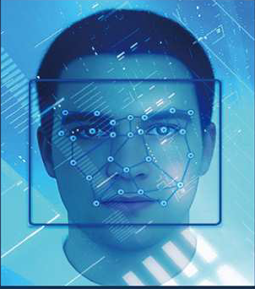
Contrôle d’accès - Reconnaissance faciale & vocale
La reconnaissance faciale consiste
à reconnaitre l’empreinte du visage
La reconnaissance de la parole est la transformation d’un signal de parole en une séquence de symboles représentative du contenu du signal.
Basée sur l’identification des fréquences vocales
Reconnaissance mono-locuteur
Pas fiable : cas d’une personne enrhumé

Slide 42
Contrôle d’accès-centrale ou contrôleur
Permet de gérer les lecteurs (interface entre le host et les lecteurs : badges, bio, etc…..)
Envoie les signaux d’alarmes
Récupère les signaux de contacts
Distribue les commandes aux obstacles physiques
Supporte plusieurs interfaces : Ethernet, WiFi, Wiegant, RS232, RS485, USB,etc…

Slide 43
Contrôle d’accès-Obstacles physiques
Quelques considérations concernant les obstacles physiques :
L’activation se fait par contact sec :
Logique positive/négative
Verrouillage poigné (si accès seulement)
En cas de porte : amortisseur ou ferme porte
Barre anti-panique
Contact magnétique pour contrôler durée ouverture
Bouton poussoir pour ouverture d’urgence

Slide 44
Contrôle d’accès-Obstacles physiques
Gâches
Ventouses
Electro serrures
Motoverrous
Tourniquets
Tripodes
Couloir
Portillon

Slide 45
Obstacle physique : SAS(Mantrap)
Un SAS est un caisson muni de deux portes étanches. C'est un passage sécurisé pour les personnes dans certains bâtiments ou une porte technique d'un véhicule (bateau, sous-marin, vaisseau spatial) permettant le passage de deux milieux différents, ou un caisson permettant d'introduire des objets dans un lieu où règne des conditions particulières.

Slide 46
SAS Mantrap
Il consiste à placer deux portes avec un espace fermé entre les deux,
Il permet aux utilisateurs d’entrer par la 1er porte et exige une authentification pour sortir via la 2ème porte,
La sécurité est fourni selon :
Poids, image
Evaluation de la personne avant l’accès
Permet l’accès à une seule personne à la fois

Slide 47
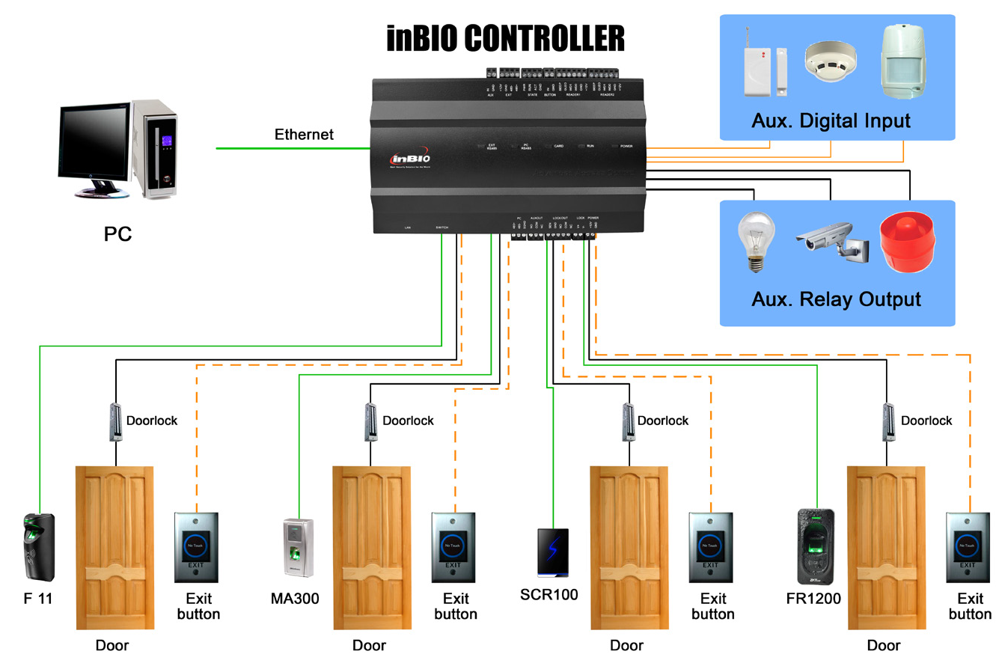

Slide 48
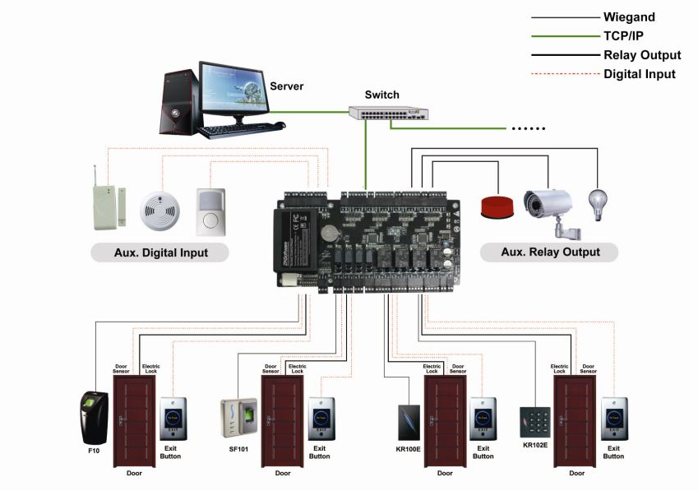

Slide 49
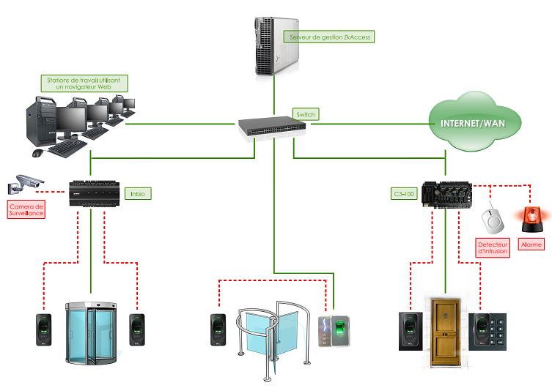

Slide 50
Sécurité Physique(9)- Maintenance
Nommer une personne qui s’occupera de la maintenance des équipements,
Le matériel informatique qui est dans un entrepôt doit également être prix en compte,
Le personnel du prestataire qui effectue le service de maintenance ne doit pas être laissé seul quand il viens pour l’entretien des équipements informatiques,
Les boîtes à outils et les sacs du personnel du prestataire de maintenance doivent être soigneusement analysés pour éviter de compromettre la sécurité de l’entreprise.

Slide 51
Sécurité Physique(10)-Ecoute téléphonique
L’écoute électronique est l’action d’écouter secrètement les conversations d’autres personnes en connectant un appareil d’écoute à leur téléphone,
Vous pouvez prendre les mesures suivantes pour s’assurer que personne n’écoute les communications :
Inspecter régulièrement toutes les données qui circulent dans les câbles
Utiliser des câbles blindés
Ne jamais laisser des câbles exposés

Slide 52
Sécurité Physique(11)-accès distant
L’accès distant est un moyen pour un employé de travailler depuis n’importe quel endroit en dehors des limites physiques de l’entreprise.
L’accès distant au réseau de l’entreprise devrais être évité autant que possible
Il est très facile pour un attaquant en utilisant l’accès distant de nuire au système d’information de l’entreprise
L’accès distant est plus dangereux que l’accès physique puisque l’attaquant n’est pas dans le voisinage et la probabilité de l’attraper est moins.

Slide 53
Accès distant : suite
Les données transféré durant un accès distant doivent être cryptées pour éviter l’interception
L’accès distant doit être restreint pour des employés qui ont un niveau de responsabilité très important dans la compagnie
Ils doivent avoir un compte (login) spécial pour l’accès distant, le mot de pass d’authentification doit être crypté pour éviter son piratage,
VPN

Slide 54
Statistiques sur la sécurité
Sécurité Physique
Besoin en sécurité physique
Facteurs affectant la sécurité physique
Sécurité physique-liste de contrôle
Obstacles Physiques
Wireless Security
Vols des Laptops
Défis pour mettre en œuvre la sécurité Physique
Techniques d’espionnage
Les mécanismes de sécurité de l’information
Sécurité du système de l’information
EPS (Electronic Physical Security)

Slide 55
Obstacles physiques
Gâches
Ventouses
Bandeaux et poignées ventouses
Electro serrures
Motoverrous
Tourniquets
Tripodes
Couloir
Portillon
SAS

Slide 56
Statistiques sur la sécurité
Sécurité Physique
Besoin en sécurité physique
Facteurs affectant la sécurité physique
Sécurité physique-liste de contrôle
Obstacles Physiques
Wireless Security
Vols des Laptops
Défis pour mettre en œuvre la sécurité Physique
Techniques d’espionnage
Les mécanismes de sécurité de l’information
Sécurité du système de l’information
EPS (Electronic Physical Security)

Slide 57
Wireless Security
Contrôle du trafic Wireless
Activation cryptage :
WEP (Wired Equivalent Privacy), clé de 40, 128 bits
WPA (Wi-Fi Protected Access)
Contrôle des adresses MAC
Cryptage de bout en bout
SSL/SSH,
Utilisation de certificats
VPN

Slide 58
Wireless Security
Evaluation des AP
Les AP non autorisées doivent être contrôlés
Installation de firewalls et IDS sur les laptops
Analyse du système pour toute configuration incorrecte de sécurité
Verrouillage du système sur un nombre limité d’utilisateurs avec le minimum de droits possible
Supprimer les Broadcast des SSID

Slide 59
Wireless Security (M)

Slide 60
Statistiques sur la sécurité
Sécurité Physique
Besoin en sécurité physique
Facteurs affectant la sécurité physique
Sécurité physique-liste de contrôle
Obstacles Physiques
Wireless Security
Vols des Laptops
Défis pour mettre en œuvre la sécurité Physique
Techniques d’espionnage
Les mécanismes de sécurité de l’information
Sécurité du système de l’information
EPS (Electronic Physical Security)

Slide 61
Vol de PC portable
Si un laptop est perdu :
Risque de divulguer des informations stratégiques :
Fusions de société
Résultat d’exploitation non finalisé
Risque de divulguer des informations tactiques :
Offres clients
Lecture des email,
Calendrier des RDV,
contacts,

Slide 62
Vol de PC portable : suite
Risque de divulguer des informations sur le réseau et l’infrastructure informatique :
Usernames & passwords
Adressage IP, DNS naming conventions,
Serveur entrant et sortant des mails
Ou tout autre détail qui permet de se connecter au réseau de la société
Risque d’obtention des informations sur le propriétaire du laptop

Slide 63
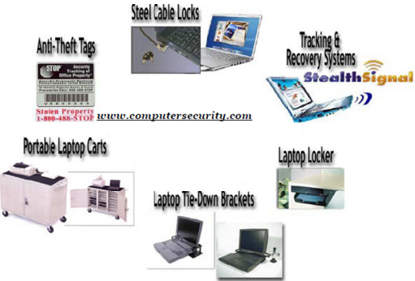

Slide 64
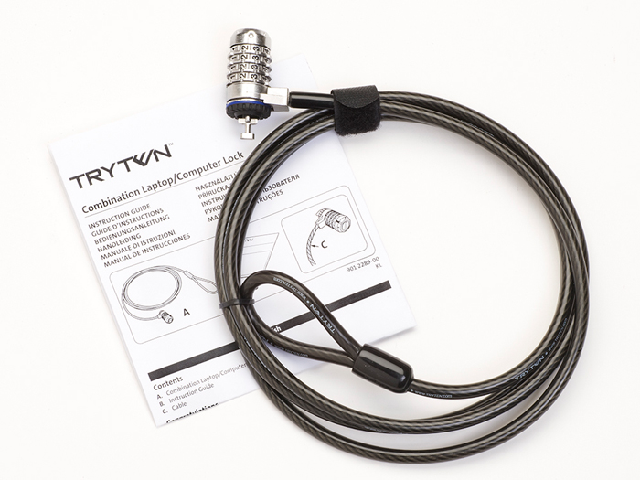
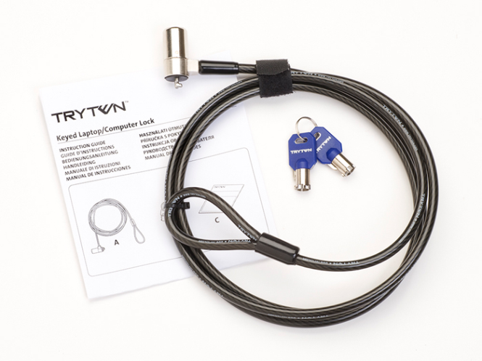
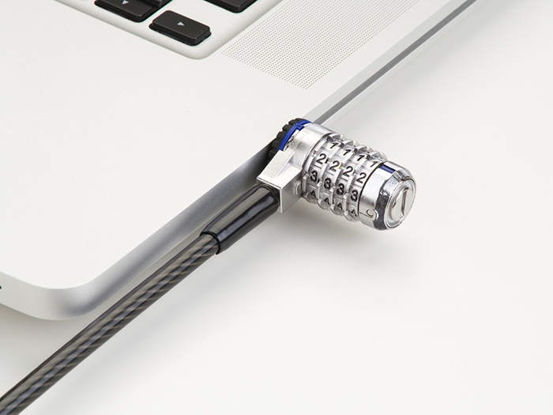
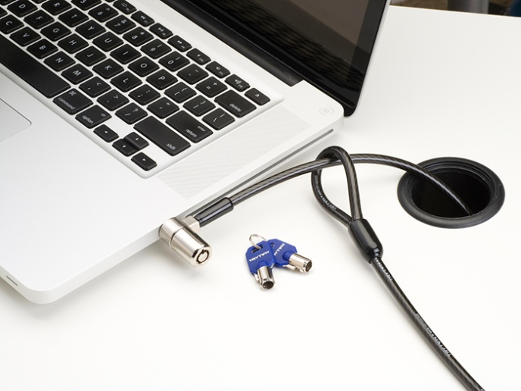
Verrouillage des laptop

Slide 65
Suivi de PC portable : Xtool Computer Tracker
Que se passe-t-il si vous perdez votre PC portable ?
Voulez vous que votre PC vous appel et vous dit ou est ce qu’ il se trouve ?
XTOOL est un logiciel qui peut transmettre secrètement un signal furtif via une ligne téléphonique ou internet à un centre de contrôle pour suivre ça trace
Chaque signal reçu par le centre de contrôle fourni suffisamment d’informations pour suivre la trace d’un PC :
chaque signal contient le numéro de téléphone ou l’adresse IP qui est utilisée par le signal transmis

Slide 66
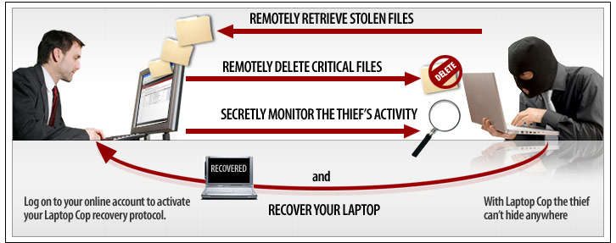
Laptop COP
Geo-locate laptops in real time
Geo-location is determined by wi-fi signal, not IP address
Lock down the stolen laptop if desired
More accurate than GPS

Slide 67
Outils permettant de trouver les Portables volés
Logiciels qui fournissent le lieu ou se trouve le PC volé,
Ils utilisent la connexion internet :
Ztrace Gold : www.ztrace.com
CyberAngel : www.entryinc.com
ComputerPlus : www.computrace.com
Etc….

Slide 68
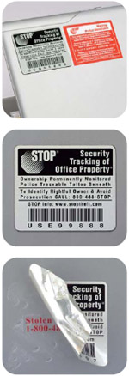
STOP Security Plates
STOP plate « propriété perdue » et un N° téléphone gratuit pour vérifier l’identité du PC
Le tatouage ne peut être effacé sans abîmer la toiture

Slide 69
Cryptage du DD : TrueCrypt
TruCrypt est un logiciel qui permet de crypter (à la volée) une unité de stockage de données
Les données sont automatiquement cryptées lors de la sauvegarde et décryptées lors de la restitution sans intervention de l’utilisateur
C’est un logiciel OPEN SOURCE
Ecryption algorithms : AES-256, Triple DES, Blowfish (448-bits key)

Slide 70
Statistiques sur la sécurité
Sécurité Physique
Besoin en sécurité physique
Facteurs affectant la sécurité physique
Sécurité physique-liste de contrôle
Obstacles Physiques
Wireless Security
Vols des Laptops
Défis pour mettre en œuvre la sécurité Physique
Techniques d’espionnage
Les mécanismes de sécurité de l’information
Sécurité du système de l’information
EPS (Electronic Physical Security)

Slide 71
Défis pour mettre en œuvre la sécurité physique
Application d’une stratégie de sécurité
Un CA rigide peut entrainer un déficit dans le partage d’expérience entre le personnel
Facteur Coût et temps
Social Engineering : tentatives
Terrorisme
Technologie sophistiqué

Slide 72
Statistiques sur la sécurité
Sécurité Physique
Besoin en sécurité physique
Facteurs affectant la sécurité physique
Sécurité physique-liste de contrôle
Obstacles Physiques
Wireless Security
Vols des Laptops
Défis pour mettre en œuvre la sécurité Physique
Techniques d’espionnage
Les mécanismes de sécurité de l’information
Sécurité du système de l’information
EPS (Electronic Physical Security)

Slide 73
Techniques d’espionnage
Votre sécurité physique pourrais être mise en cause par des employés qui peuvent utiliser :
Cameras cachées ,
Enregistreur vocale,
Ecoute téléphonique,
GPS,
Désactivation des alarmes

Slide 74
Statistiques sur la sécurité
Sécurité Physique
Besoin en sécurité physique
Facteurs affectant la sécurité physique
Sécurité physique-liste de contrôle
Obstacles Physiques
Wireless Security
Vols des Laptops
Défis pour mettre en œuvre la sécurité Physique
Techniques d’espionnage
Les mécanismes de sécurité de l’information
Sécurité du système de l’information
EPS (Electronic Physical Security)

Slide 75
Mécanismes de sécurité
Contrôle d ’accès :
Gestion des droits d ’utilisation
Accès légaux
Liste des personnes autorisées
Mots de passe
Règles d ’autorisation
Calendrier avec période et temps d ’accès
Authentification
Consiste à vérifier l ’identité d ’une entité (logique, matérielle ou humaine) par une autre à partir
d ’un élément supposé détenu ou connu de cette seule entité
ou de ses caractéristiques physiques spécifiques

Slide 76
Mécanismes de sécurité
Sécurité des échanges par réseau :
Les problèmes de sécurité des échanges par réseaux peuvent être en 1ère approximation classés en 4 catégories non disjointes:
Confidentialité:
Seuls les utilisateurs habilités doivent pouvoir prendre connaissance de l’information
Utilisateurs concernés ou à qui on veut vraiment envoyer l ’information
Authentification: avoir la certitude que la personne avec qui on dialogue est bien celle que l’on croit
Non répudiation: concerne les signatures
comment prouver qu ’une personne
a bien envoyé un message
ou a bien reçu un message
Contrôle d ’intégrité: comment être sûr que le message que l ’on reçoit est bien celui qui a été envoyé et qu ’il n ’a pas été altéré et modifié en cours de route

Slide 77
Les mécanismes d’authentification
L ’une des mesures les plus importantes et indispensables à l ’ensemble de la sécurité
Accéder physiquement aux locaux
Accéder physiquement aux éléments du réseau, terminaux, lignes ou ordinateurs centraux, serveurs
Accéder logiquement à tous ces éléments
Deux étapes:
Identification (login): on peut identifier un groupe
Preuve : pour une et une seule personne
Comment ?

Slide 78
Les mécanismes d’authentification
Ce que connaît l ’entité : mot de passe, code confidentiel, etc..
Ce que détient l ’entité : carte traditionnelle, clé physique, etc..
Connaît et détient l ’entité : carte + clé privée ou code PIN
avantage: le code PIN ne transite pas sur le réseau, vérification locale
Ce qu ’est l ’entité ou l ’utilisateur
Caractéristiques physiques : biométrie
Fond de l ’œil (Iris / Rétine)
Empreintes digitales
Forme de la main, structure des veines
Reconnaissance vocale
On suppose l’existence d ’un matériel sophistiqué et peu apprécié par l ’utilisateur

Slide 79
Les mécanismes de sécurité : Recap
processus à deux étapes:
Identification : login usuel
preuve ou « je le prouve »
je connais : un mot de passe
je possède : une carte
je connais et je possède : smart card +clé privée et code confidentiel
je suis : biométrie (empreintes digitales, fond de l ’œil, voix, etc …)

Slide 80
Les mécanismes de sécurité
Deux autres mécanismes de sécurité sont utilisés pour assurer les services de sécurité (complémentaire) :
Cryptage ou chiffrement: assure la confidentialité
Signature électronique : prouve l ’authentification, l ’intégrité et la non répudiation

Slide 81
Mécanisme de sécu : Cryptage/Décryptage
cryptogramme
Message
clair
Message
clair
Cryptage
Décryptage
Deux classes de systèmes cryptographiques:
Système symétrique ou à clé secrète
Système asymétrique ou à clé publique

Slide 82
Mécanisme de sécu : Cryptage/Décryptage
Algorithme à clé secrète ou symétrique
La même clé secrète(appelée aussi clé de session) est partagée entre les deux utilisateurs et utilisée aussi bien pour le cryptage que le décryptage
Cette clé doit être échangée auparavant via un canal sûr
Avantage: rapide
Désavantage:
problème de stockage, distribution et gestion des clés
permet la confidentialité mais pas la signature (sauf en cas de notarisation)
Exemples: AES, DES, 3DES, IDEA, ..

Slide 83

Mécanisme de sécu : Cryptage/Décryptage
Algorithme à clé secrète ou symétrique
Message chiffré
Message clair
Message clair
M
Ks(M)
Ks(M)
M
Réseau
Ks =KAB: clé de session
partagée
Utilisateur A
Utilisateur B

Slide 84
Algorithme à clé publique ou asymétrique Principe
Mécanisme de sécu : Cryptage/Décryptage
Chaque utilisateur a une paire de clés, une clé publique P qui est distribuée et une privée (secrète) S
Lorsque une clé crypte, seule l ’autre clé peut décrypter
connaissant la clé publique ne permet pas de déduire la clé secrète correspondante
Lent, mais peut être utilisé pour: intégrité, signature, authentification, distribution des clés (DES)
Exemples: RSA, DSS, FIAT-SHAMIR, MD4

Slide 85
Mécanisme de sécu : Cryptage/Décryptage
Algorithme à clé publique
Message chiffré
Message clair
Message clair
M
KpB(M)
K_{privé}B
(KpB(M))
M
Réseau
KpB:clé publique de B
K_{privé}B:clé privée de B
Utilisateur A
Utilisateur B

Slide 86
Confidentialité avec clé publique
Mécanisme de sécu : Cryptage/Décryptage
pour envoyer un message confidentiel à B, A utilise la clé publique de B
pour décrypter le message, B utilise sa clé privée
personne à part B ne peut décrypter le message (même pas A)

Slide 87
Mécanisme de sécu : Signature digitale (1)
Permet à l ’entité émettrice d‘ un message de prouver qu ’elle en est bien la productrice
Offre au récepteur d ’un message les moyens de vérifier si celui-ci provient bien de l ’émetteur supposé
La génération d ’une signature utilise des informations privées appartenant à l ’entité qui signe
La vérification de la signature utilise des procédures et des informations publiques accessibles (annuaire) mais à partir desquelles on ne peut déduire les informations privées du signataire
La signature doit être non forgeable

Slide 88
Mécanisme de sécu : Signature digitale (2)
A applique sa clé privée ( signe)
B utilise la clé publique de A pour décrypter le message
Pas de confidentialité

Slide 89
Signature digitale : vérification
Mécanisme de sécu : Signature digitale (3)
Expéditeur
H(M)
F(H(M))
M
Fct de
hachage
Clé
privée
Emission
message
Emission de
signature
Destinataire
M2
M
Clé
publique
F(H(M))
H(M)
Clair
M1
Si M1=M2 alors
signature valide

Slide 90
Combinaison : confidentialité et signature
A applique sa clé privée ( signe)
pour envoyer un message confidentiel à B, A utilise la clé publique de B
pou décrypter le message, B utilise sa clé privée
B utilise la clé publique de A pour vérifier la signature

Slide 91
Combinaison des 2 algorithmes : partage de Ks
Message Signé et chiffré
Message clair
Message clair
M
KpB
K_{privé}A(M)
=Mc
KpA
K_{privé}B(Mc)
M
Réseau
Ks
Ks
KpA:clé publique de A
K_{privé}A:clé privée de A
KpB:clé publique de B
K_{privé}B:clé privée de B
Utilisateur A
Utilisateur B

Slide 92
Comparaison des 2 algorithmes

Slide 93
Statistiques sur la sécurité
Sécurité Physique
Besoin en sécurité physique
Facteurs affectant la sécurité physique
Sécurité physique-liste de contrôle
Obstacles Physiques
Wireless Security
Vols des Laptops
Défis pour mettre en œuvre la sécurité Physique
Techniques d’espionnage
Les mécanismes de sécurité de l’information
Sécurité du système de l’information
EPS (Electronic Physical Security)

Slide 94
Sécurité du SI
Hiérarchie de sécurisation de l’information :
Protection des password / password complexe
Antivirus
Firewalls
IDS
Mise à jour régulière de l’OS
Verrouillage des ports inutiles (+Laptop)
Enregistrement de laptop (chez les fabriquants)
Cryptage des fichiers confidentiels/importants

Slide 95
Statistiques sur la sécurité
Sécurité Physique
Besoin en sécurité physique
Facteurs affectant la sécurité physique
Sécurité physique-liste de contrôle
Obstacles Physiques
Wireless Security
Vols des Laptops
Défis pour mettre en œuvre la sécurité Physique
Techniques d’espionnage
Les mécanismes de sécurité de l’information
Sécurité du système de l’information
EPS (Electronic Physical Security)

Slide 96
EPS Electronic Physical Security
Système de détection d’incendie
Système de suppression automatique de gaz
Solution de vidéosurveillance (CCTV, IP Network, DVR/NVR, etc….
Access Control : RFID-Biometric-Smart Card
Gestion visiteurs
IDS
Système répressif : clôture du périmètre, barrières de sécurité, barrière hyperfréquence, barrière infrarouge,
Solution de contrôle de ronde
Solution contre le vol de PC portable et PDA

Slide 97
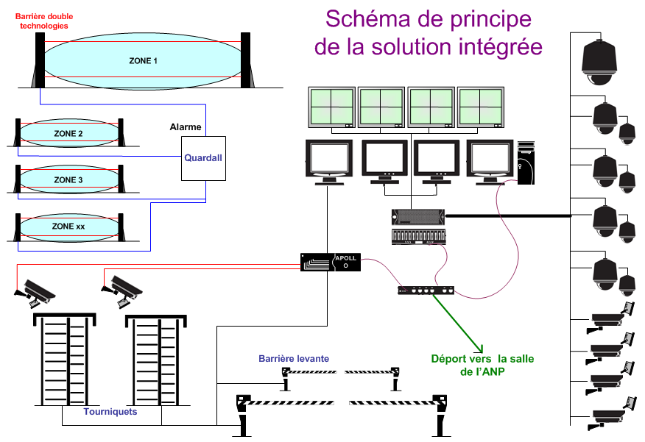
Notes:
97

